Slide 1
Thứ ba ngày 09 tháng 11 năm 2021
Tiếng việt:
Ôn tập giữa học kỳ I ( Tiết 3).
Trang 97

Slide 2
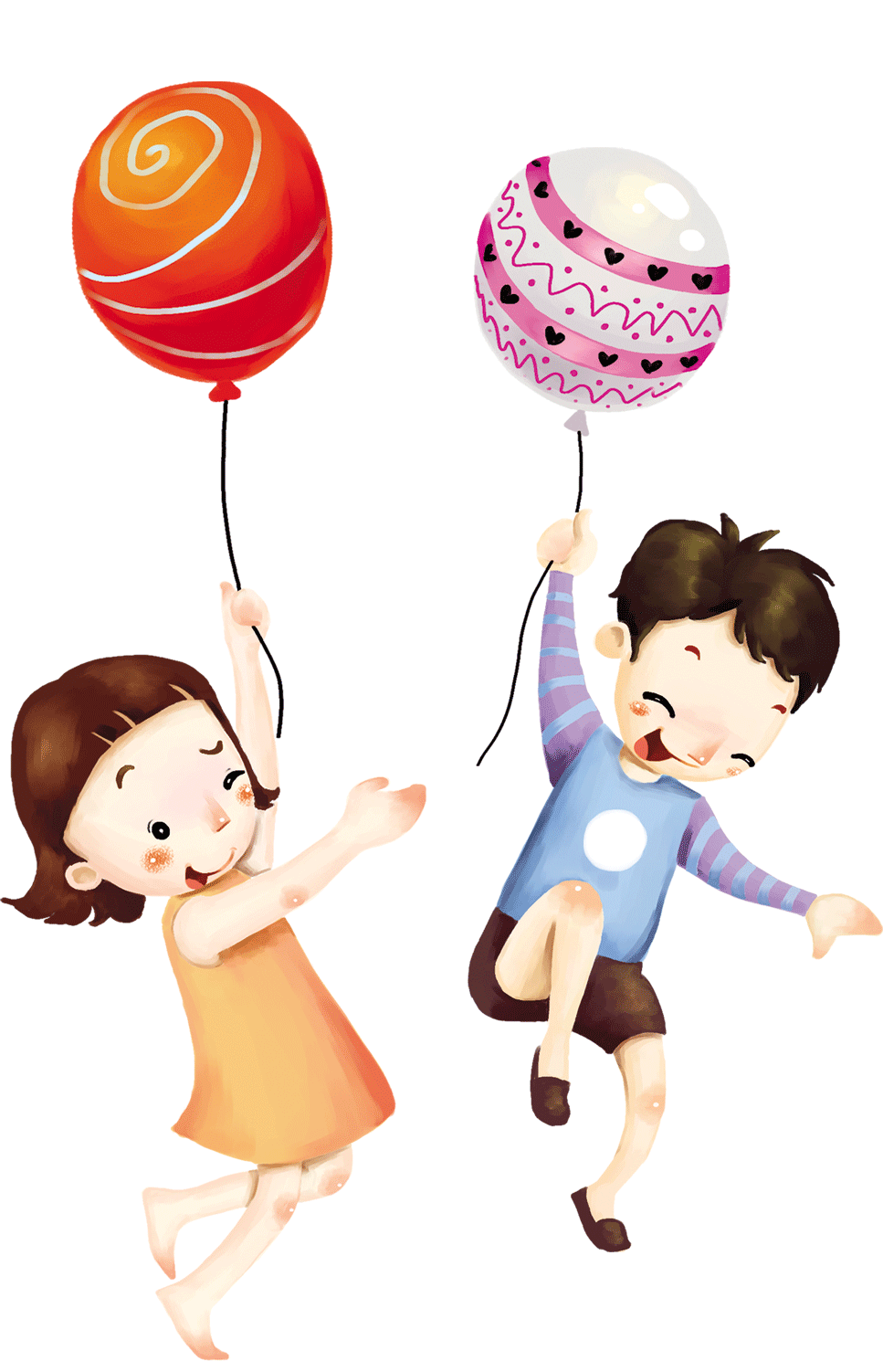
1. ÔN LUYỆN
tập đọc
Và học thuộc lòng

Slide 3
Em chọn số nào?
1
2
3
4
5
6
7
9
10
11
12
8
15
16
17
18
13
14

Slide 4
Đọc đoạn 1,2 bài Dế Mèn bênh vực kẻ yếu (phần 1) và trả lời câu hỏi:
- Tìm những chi tiết cho thấy chị Nhà Trò rất yếu ớt.

Slide 5
Đọc thuộc lòng 3 khổ thơ đầu bài thơ Mẹ ốm và trả lời câu hỏi:
- Sự quan tâm chăm sóc của xóm làng đối với mẹ của bạn nhỏ được thể hiện qua những câu thơ nào?

Slide 6
Đọc đoạn 1,2 bài Dế Mèn bênh vực kẻ yếu (phần 2) và trả lời câu hỏi:
- Trận địa mai phục của bọn nhện đáng sợ như thế nào?

Slide 7
Đọc thuộc lòng hai đoạn đầu của bài thơ Truyện cổ nước mình và trả lời câu hỏi:
- Vì sao tác giả yêu truyện cổ nước nhà?

Slide 8
Đọc đoạn 1và 2 của bài Thư thăm bạn và trả lời câu hỏi:
-Bạn Lương viết thư cho bạn Hồng để làm gì?

Slide 9
Đọc đoạn 1 của bài Người ăn xin và trả lời câu hỏi:
- Hình ảnh ông lão ăn xin đáng thương như thế nào?

Slide 10
Đọc đoạn 1 và 2 của bài Một người chính trực và trả lời câu hỏi:
- Trong việc lập ngôi vua, sự chính trực của Tô Hiến Thành thể hiện như thế nào?

Slide 11
Đọc thuộc lòng 2 đoạn thơ đầu bài thơ Tre Việt Nam và trả lời câu hỏi:
- Những hình ảnh nào của tre tượng trưng cho tính cần cù?

Slide 12
Đọc đoạn 1 và 2 của bài Những hạt thóc giống và trả lời câu hỏi:
- Nhà vua đã làm cách nào để tìm được người trung thực?

Slide 13
Đọc thuộc lòng đoạn 1 bài thơ
Gà Trống và Cáo. Trả lời câu hỏi:
- Cáo đã làm gì để dụ Gà Trống xuống đất?

Slide 14
Đọc đoạn 1 của bài Nỗi dằn vặt của An – đrây – ca và trả lời câu hỏi:
- Khi câu chuyện xảy ra, An-đrây- ca mấy tuổi, hoàn cảnh gia đình em lúc đó thế nào?

Slide 15
Đọc đoạn 3 bài Chi em tôi và trả lời câu hỏi:
-Sau khi cô em giúp cô chị tỉnh ngộ, cô chị đã thay đổi thế nào?

Slide 16
Đọc đoạn 1 và 2 bài Trung thu độc lập và trả lời câu hỏi:
- Anh chiến sĩ nghĩ tới trung thu và các em nhỏ vào thời điểm nào?

Slide 17
Đọc màn 1” Trong công xưởng xanh “ của bài Ở Vương quốc Tương Lai và trả lời câu hỏi:
- Các bạn nhỏ trong ở công xưởng xanh sáng chế ra những gì?

Slide 18
Đọc thuộc lòng 3 khổ thơ đầu của bài thơ Nếu chúng mình có phép lạ. Trả lời câu hỏi:
- Ở khổ thơ 1 các bạn nhỏ ước điều gì?

Slide 19
Đọc đoạn 1 bài Đôi giày ba ta màu xanh và trả lời câu hỏi:
- Ngày bé, chị phụ trách đội từng mơ ước điều gì?

Slide 20
Đọc đoạn 1 của bài Thưa chuyện với mẹ và trả lời câu hỏi:
-Cương xin mẹ học nghề rèn để làm gì?

Slide 21
Đọc đoạn 1 bài Điều ước của vua Mi – Đát và trả lời câu hỏi:
- Vua Mi – đát xin thần Đi- ô- ni- dốt điều gì?

Slide 22
2. Dựa vào nội dung các bài tập đọc là truyện kể thuộc chủ điểmMăng mọc thẳng, ghi vào bảng những điều cần nhớ.
Tên bài | Nội dung chính | Nhân vật | Giọng đọc
Ca ngợi lòng ngay thẳng, chính trực, đặt việc nước lên tình riêng của Tô Hiến Thành.
Thong thả, rõ ràng. Nhấn giọng những từ ngữ thể hiện tính cách kiên định, khẳng khái của Tô Hiến Thành
Một người chính trực
-Tô Hiến Thành.
-Đỗ Thái Hậu

Slide 23
Tên bài | Nội dung chính | Nhân vật | Giọng đọc
Những hạt thóc giống
Nhờ dũng cảm, trung thực, cậu bé Chôm được vua tin yêu, truyền cho ngôi báu.
- Cậu bé Chôm
- Nhà vua
Khoan thai, chậm rãi, cảm hứng ngợi ca. Lời Chôm ngây thơ, lo lắng. Lời nhà vua khi ôn tồn, khi dõng dạc.
Nỗi dằn vặt của An-đrây-ca
Nỗi dằn vặt của An-đrây-ca thể hiện tình yêu thương, ý thức trách nhiệm với người thân, lòng trung thực, sự nghiêm khắc với bản thân
- An-đrây-ca
-Mẹ An-đrây-ca
Trầm, buồn, xúc động.
.

Slide 24
Tên bài | Nội dung chính | Nhân vật | Giọng đọc
Một cô bé hay nói dối ba để đi chơi đã được em gái làm cho tỉnh ngộ
- Cô chị
- Cô em
- Người cha
Nhẹ nhàng, hóm hỉnh, thể hiện đúng tính cách, cảm xúc của từng nhân vật: Lời người cha lúc ôn tồn, lúc trầm, buồn. Lời cô chị khi lễ phép, khi tức bực. Lời cô em lúc thản nhiên, lúc giả bộ ngây thơ
Chị em
tôi

Slide 25
Dặn dò
- Tiếp tục ôn luyện tập đọc và học thuộc lòng
- Chuẩn bị bài sau: ôn tập tiết 4

Slide 26
Chào các em

